Slide 1
Вебинар для региональных координаторов, специалистов ведомственных проектных офисов, ответственных за создание и функционирование ЦНППМПР, руководителей ЦНППМПР 2019-2021гг.
04 февраля в 10:00 ч. по МСК:

Slide 2
Повестка
О федеральном операторе и команде проекта.
Роль и место ЦНППМПР в единой федеральной системе научно - методического сопровождения педагогических работников и управленческих кадров.
Порядок формирования инфраструктуры ЦНППМПР.
О реализации мероприятий дорожной карты в 2021 году.

Slide 3
О федеральном операторе и команде проекта.

Slide 4
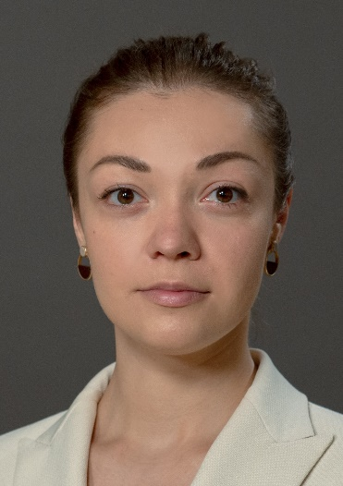
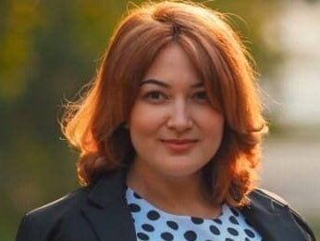
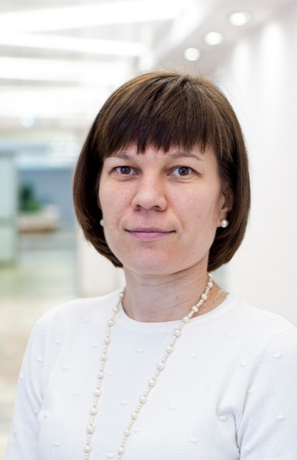
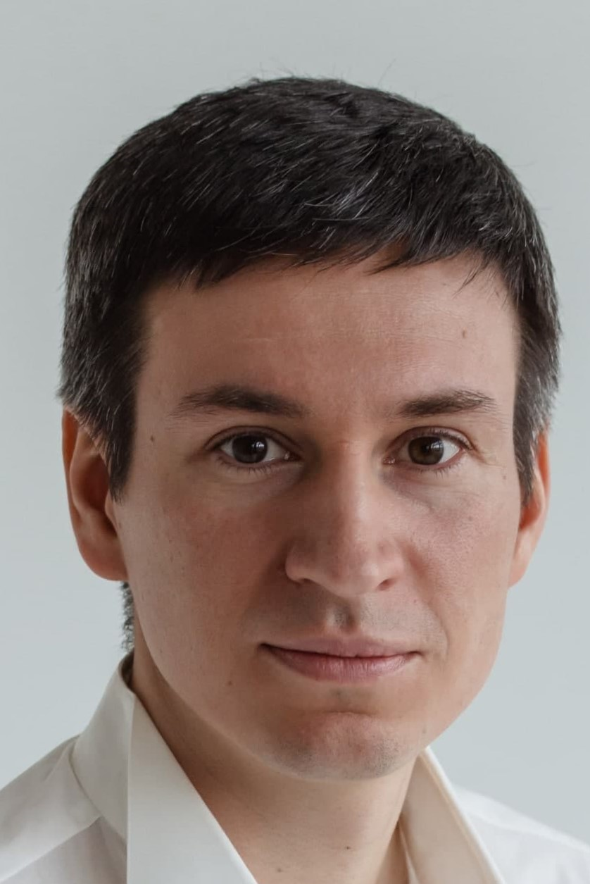
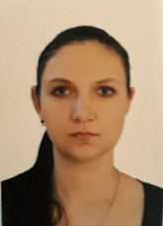
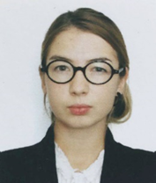
Команда проекта:
Заместитель директора Академии Минпросвещения –
Координатор проекта
Родина Надежда n.rodina@apkpro.ru
Сопровождение в ГИИС
«Электронный бюджет»:
Перепечина Юлия
+7 (909) 703 90 66
perepechinayus@apkpro.ru
Организационно-методическая поддержка и сопровождение
Суханова Ольга
+7 (963) 928 19 97
o.sukhanova@apkpro.ru
Согласование инфраструктурного листа
Иванов Алексей
+7 (916) 143 58 41
ivanovaa@apkpro.ru
Организационно-информационное сопровождение (контроль и мониторинг реализации дорожной карты)
Уральская Евгения
+7 (982) 512 56 90
uralskayaev@apkpro.ru
Оформление и зонирование помещений Центра
Хомякова Васса
+7 (962) 917 87 02
khomyakovavr@apkpro.ru

Slide 5
2. Роль и место ЦНППМПР в единой федеральной системе научно - методического сопровождения педагогических работников и управленческих кадров.

Slide 6
Единая федеральная система научно-методического сопровождения педагогических работников и управленческих кадров
ФЕДЕРАЛЬНЫЙ УРОВЕНЬ
МИНИСТЕРСТВО ПРОСВЕЩЕНИЯ РФ
ФЕДЕРАЛЬНЫЙ КООРДИНАТОР СИСТЕМЫ
Федеральное государственное автономное образовательное учреждение дополнительного профессионального образования «Академия реализации государственной политики и профессионального развития работников образования» (Академия Минпросвещения РФ)
Федеральные центры научно-методического сопровождения педагогов на базе образовательных организаций высшего образования
Ведение федерального реестра образовательных программ дополнительного профессионального педагогического образования (ФРОП ДППО)
Проведение фундаментальных и прикладных исследований, трансфер научных достижений и передовых педагогических технологий в сферу образования
Национальная система профессионального роста педагогических работников
РЕГИОНАЛЬНЫЙ УРОВЕНЬ
Региональная инфраструктура методического сопровождения (в т.ч. ИРО, ИПК)
Региональные учебно-методические объединения, методические советы, методические отделы
Создание на базе ИРО и ИПК Центров непрерывного повышения профессионального мастерства педагогических работников (ЦНППМ) во всех субъектах РФ

Slide 7
Единая федеральная система научно-методического сопровождения педагогических работников и управленческих кадров
ФЕДЕРАЛЬНЫЙ УРОВЕНЬ
МИНИСТЕРСТВО ПРОСВЕЩЕНИЯ РФ
ФЕДЕРАЛЬНЫЙ КООРДИНАТОР СИСТЕМЫ
Федеральное государственное автономное образовательное учреждение дополнительного профессионального образования «Академия реализации государственной политики и профессионального развития работников образования» (Академия Минпросвещения РФ)
Федеральные центры научно-методического сопровождения педагогов на базе образовательных организаций высшего образования
Ведение федерального реестра образовательных программ дополнительного профессионального педагогического образования (ФРОП ДППО)
Проведение фундаментальных и прикладных исследований, трансфер научных достижений и передовых педагогических технологий в сферу образования
Национальная система профессионального роста педагогических работников
РЕГИОНАЛЬНЫЙ УРОВЕНЬ
Региональная инфраструктура методического сопровождения (в т.ч. ИРО, ИПК)
Региональные учебно-методические объединения, методические советы, методические отделы
с октября 2020 года приоритетная модель
Создание на базе ИРО и ИПК Центров непрерывного повышения профессионального мастерства педагогических работников (ЦНППМ)

Slide 8
Основные направления деятельности центров непрерывного повышения профессионального мастерства педагогических работников
ЦНППМ - ведущий институт вовлечения педагогических работников и управленческих кадров в национальную систему профессионального роста через:
формирование системы методического сопровождения освоения программ ДППО с использованием персонифицированных образовательных маршрутов на основе выявленных дефицитов профессиональных компетенций, в том числе с применением сетевых форм реализации программ;
фасилитацию переноса приобретенных (усовершенствованных) профессиональных компетенций в ежедневную педагогическую (управленческую) практику;
выявление, систематизацию, отбор и распространение новых рациональных и эффективных педагогических (управленческих) практик;
создание и развитие распределенной сети муниципальной методической поддержки, муниципальных тьюторов.
Деятельность Центров не исключает и не дублирует деятельность существующих институтов дополнительного профессионального образования

Slide 9
Основные направления деятельности центров непрерывного повышения профессионального мастерства педагогических работников
Организационно-методическое сопровождение:
Анализ:
результатов диагностики профессиональных компетенций
результатов деятельности муниципальных и иных методических служб
запросов по направлениям профессионального развития
затруднений слушателей при освоении программ ДППО для улучшения курсов
данных Единого федерального портала ДППО
лучших практик
разработка индивидуальных образовательных маршрутов
методическое сопровождение в процессе прохождения индивидуальных образовательных маршрутов по программам ДППО из федерального реестра
сопровождение переноса педработниками новых компетенций в практику обучения и воспитания
организация «горизонтального» обучения, стажировок
сопровождение на региональном уровне мероприятий, проводимых Федеральным операторов
Информирование:
Консультирование:
о новых тенденциях развития образования и приоритетных направлениях развития отрасли
об актуальных программам федерального реестра образовательных программ ДППО
о ресурсах и возможностях профессионального развития в субъекте и за его пределами, в открытом образовательном пространстве
по вопросам прохождения индивидуального образовательного маршрута и освоения программ из федерального реестра ДППО
функционирования Единого федерального портала ДППО
методических служб по вопросам эффективного методического сопровождения
по вопросам внедрения целевой модели наставничества

Slide 10
Направления деятельности сотрудников Центра непрерывного повышения профессионального мастерства педагогических работников
Направление деятельности | Количество штатных единиц
Руководство Центром | 1
Системное администрирование информационных систем | 1
Разработка и курирование индивидуальных маршрутов | (по потребности региона)
Тьюторское сопровождение индивидуальных маршрутов | (по потребности региона)
В части разработки и курирования индивидуальных маршрутов:
В части тьюторского сопровождения индивидуальных маршрутов:
разрабатывает индивидуальный образовательный маршрут педагогического работника или группы на основе данных независимой диагностики профессиональных дефицитов педагогических работников
ведет учет прохождения слушателями контрольных точек в освоении программ из федерального реестра
информирует слушателей своего региона о важных датах в расписании занятий
взаимодействует с оператором курсов
сопровождает педагогического работника при прохождении индивидуального маршрута, освоении программ ДПО (в т.ч. выполняют проверку практических работ, отвечает на вопросы по содержанию)
сопровождает перенос приобретенных компетенций в практическую деятельность (через совместное планирование, посещение (взаимопосещение) уроков, разработку дидактических материалов, в том числе цифровых)
владеет содержанием программ федерального реестра, находящихся в зоне его профессиональной компетентности
использует региональную систему образования, имеющиеся стажировочные площадки, ресурсы неформального и информального образования

Slide 11
Показатели эффективности центров непрерывного повышения профессионального мастерства педагогических работников
№ | Наименование индикатора/показателя | Минимальное значение, в год
1 | Доля педагогических работников субъекта, для которых в Центрах были разработаны индивидуальные образовательные маршруты | 10% от общей численности педагогических работников субъекта Российской Федерации
2 | Доля педагогических работников общеобразовательных организаций, прошедших повышение квалификации в Центрах | 10% от общей численности педагогических работников субъекта Российской Федерации (в год открытия 5%)
3 | Доля сотрудников Центра, прошедших обучение на базе Федерального оператора | 100% от общего количества сотрудников (в год открытия 50%)
4 | Количество проведенных мероприятий регионального уровня в рамках функционирования единой федеральной системы научно-методического сопровождения педагогических работников и управленческих кадров | 4 ед. (в год открытия 2 ед.)
5 | Количество образовательных организаций субъекта Российской Федерации, принявших участие в программах повышения квалификации управленческих команд (руководителей и заместителей руководителей) | 10%
6 | Доля школ, реализующих целевую модель наставничества педагогических работников | 20% школ субъекта Российской Федерации (в год создания 10%)
7 | Доля школ, управленческие команды которых вовлечены в систему менторства | 20% школ субъекта Российской Федерации (в год создания 10%)

Slide 12
Комплексное сопровождение деятельности ЦНППМ
ФЕДЕРАЛЬНЫЙ ОПЕРАТОР
обеспечивает периодическое обучение команд ЦНППМ
определяет критерии эффективности деятельности ЦНППМ
реализует программы повышения квалификации, профессиональной переподготовки (полностью или частично) с использованием ресурсов ЦНППМ
ОРГАНИЗАЦИОННО-МЕТОДИЧЕСКОЕ СОПРОВОЖДЕНИЕ ДЕЯТЕЛЬНОСТИ
Вебинары для сотрудников ЦНППМ
Повышение квалификации команд ЦНППМ, обучение тьюторов
Стратегическая сессия

Slide 13
3. Порядок формирования инфраструктуры ЦНППМПР.

Slide 14
Оборудование для создания цифрового образовательного контента и проведения вебинаров
Оборудование для ВКС
Оборудование для создания ЦОК и проведения вебинаров
Оборудование для совместной работы
Дополнительное оборудование

Slide 15
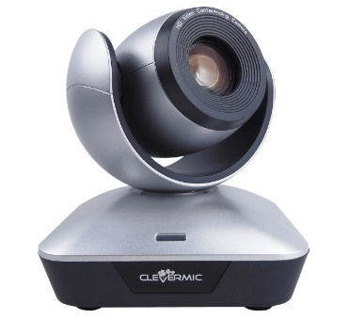
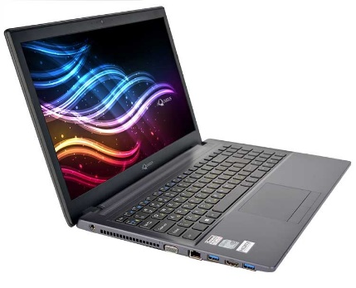
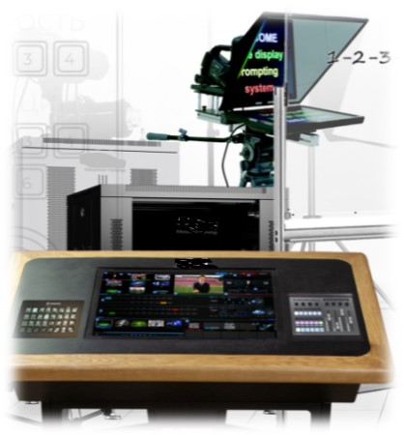
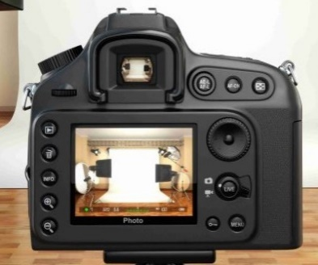
Состав разделов
Оборудование ВКС, оснащение переговорных комнат *
Оборудование для совместной работы, коворкинг *
Интерактивная панель 75” | 1 шт.
Система ВКС (комплект) | 1 шт.
Ноутбук | 15 шт.
Тележка для ноутбуков | 1 шт.
МФУ | 1 шт.
Точка доступа Wi-Fi | 1 шт.
Ноутбук | 15 шт.
Тележка для ноутбуков | 1 шт.
Точка доступа Wi-Fi | 1 шт.
Проектор, крепление, магнитно-маркерное покрытие (комплект) | 1 шт.
Акустическая система | 1 шт.
МФУ | 1 шт.
Оборудование для создания ЦОК, проведение вебинаров*
Дополнительное оборудование
Ноутбук | Штатив
МФУ | Осветительное оборудование
Тележка для ноутбуков | Проектор, крепление, магнитно-маркерное покрытие (комплект)
Камера на штативе | Акустическая система
Интерактивная панель 75” | Программное обеспечение
Фотофон (хромакей) | Серверное оборудование
Фотоаппарат + объективы | Мебель
Оборудование «Точка Роста» или «Кванториум»
Студия для создания цифрового образовательного контента, интерактивных вебинаров и демонстрации опытов | 1 шт.
* Обязательное оборудование

Slide 16
Порядок согласования инфраструктурных листов
I этап
II этап
РВПО1
РВПО2
ФО1
ФО2
Инфраструктурный лист с сопроводительным письмом в ФО
На доработку
В модуле в СУПД
npo@apkpro.ru

Slide 17
Рекомендуемые расчетные сроки этапов по работе с инфраструктурными листами
№ п/п этапа | Наименование этапа | Планируемые даты
 |  | Дата начала | Дата окончания
1 | Формирование РВПО ИЛ и направление в ФО на рассмотрение _ СУПД НПО | 18.01.2021 | 15.02.2021
2 | Рассмотрение ИЛ ФО _ СУПД НПО | 15.02.2021 | 24.02.2021
3 | Доработка ИЛ (устранение замечаний)_РВПО и направление в адрес ФО для повторного рассмотрения _ СУПД НПО | 24.02.2021 | 01.03.2021
4 | Повторное рассмотрение ФО ИЛ (при необходимости) _ СУПД НПО | 02.03.2021 | 05.03.2021
5 | Направление РВПО в адрес ФО запроса о согласовании ИЛ _ E-mail | 09.03.2021 | 12.03.2021
6 | Направление ФО в адрес РВПО ответа о согласовании ИЛ _ СУПД НПО | 15.03.2021 | 19.03.2021
Регламентированные сроки обработки документов Федеральным оператором:
Первичное рассмотрение ИЛ ФО в СУПД НПО - не более 10 рабочих дней.
Рассмотрение ИЛ ФО в СУПД НПО после устранения замечаний - не более 5 рабочих дней.
Направление ФО письма с ответом о согласовании ИЛ - не более 5 рабочих дней
Сроки направления документов Региональным координатором рассчитываются самостоятельно, УЧИТЫВАЯ заявленные ФО сроки для обработки документов, необходимости подготовки конкурсной документации и планируемой датой объявления закупок.

Slide 18
Работа с инфраструктурными листами со стороны Федерального оператора в 2021 году (ЦНППМР)
 | Контактные лица
Первоначальное рассмотрение инфраструктурных листов в СУПД НПО | Иванов Алексей Александрович Эксперт отдела инфраструктурного сопровождения +7 (916) 143-58-41, ivanovaa@apkpro.ru
Управление модулями «Закупки» и «Управление инфраструктурными листами» в СУПД | Семенюк Георгий Эдуардович, Заместитель начальника отдела +7 (964) 636-33-55, semenukge@apkpro.ru
Документооборот по инфраструктурным листам | Милова Ирина Сергеевна, Заместитель начальника отдела +7 (916) 090-02-67, milovais@apkpro.ru

Slide 19
4. О реализации мероприятий дорожной карты в 2021 году.

Slide 20
Дорожная карта
№ | Наименование мероприятия | Результат | Срок
1 | Утверждены: - Должностное лицо в составе регионального ведомственного проектного офиса, ответственного за создание и функционирование Центра; - Показатели деятельности Центра; - Типовое Положение о деятельности Центра | Распорядительный акт регионального органа исполнительной власти, осуществляющего государственное управление в сфере образования (далее - распорядительный акт РОИВ) | не позднее 1 марта 2021 года
2 | Сформирован и согласован инфраструктурный лист | Письмо Федерального оператора и распорядительный акт РОИВ | Согласно графику, направляемом у федерального оператора
3 | Объявлены закупки товаров, работ, услуг для создания Центров | Извещения о проведении закупок | Не позднее 1 апреля

Slide 21
Дорожная карта
№ | Наименование мероприятия | Результат | Срок
4 | Сформированы проекты зонирования Центров | Распорядительный акт РОИВ | Не позднее 1 апреля
5 | Проведен мониторинг работ по приведению площадок Центров в соответствии с методическими рекомендациями Минпросвещения России | По форме, определяемой Минпросвещения России и Федеральным оператором | 25 августа 2021 года, далее ежегодно
6 | Не менее 50% сотрудников Центра прошли обучение по программам дополнительного профессионального образования Федерального оператора | Удостоверения о повышении кваллификации | 25 августа 2021 года

Slide 22
Дорожная карта
№ | Наименование мероприятия | Результат | Срок
7 | Начало работы Центров | Информационное освещение в СМИ | 1 сентября 2021 года
8 | Ежеквартальный мониторинг выполнения показателей создания и функционирования Центров | Отчет о выполнении показателей Федеральному оператору | 1 октября 2021 года, далее – ежеквартально в течении 2 лет

Slide 23
Уральская Евгения Владимировна
Заместитель начальника отдела регионального управления проектной деятельностью Центра информационно-аналитического и проектного сопровождения национальных проектов ФГАОУ ДПО «Академия Минпросвещения России»
+7 (982) 512 56 90
uralskayaev@apkpro.ru

Slide 24
Спасибо за внимание!

